Slide 1
Configuration de l’environnement réseau Oracle
Service Oracle Net
Connexion à une base de données
Métthodes de résolution de nom
Outils pour configurer Service Oracle Net
Communication entre bases de données

Slide 2





Services Oracle Net
Application
Oracle Net
RDBMS
Oracle Net
Réseau TCP/IP
Client ou niveau intermédiaire
Processus d'écoute
Serveur de base de données
Passerelle vers l'instance Oracle
Fichiers de configuration
Oracle Net
Fichiers de configuration
Oracle Net
tnsnames.ora
<ORACLE_HOME>/network/admin/listener.ora
./sqlnet.ora
Notes:
Services Oracle Net
Oracle Net Services permet les connexions réseau d'un client ou d'une application de niveau intermédiaire (middle tier) au serveur Oracle. Après l'établissement d'une session réseau, Oracle Net joue le rôle de transporteur de données pour l'application client et le serveur de base de données. Il est responsable de l'établissement et de la maintenance de la connexion entre l'application client et le serveur de base de données, ainsi que de l'échange des messages entre eux. Oracle Net ou une simulation telle que JDBC (Java Database Connectivity), réside sur chaque ordinateur qui doit communiquer avec le serveur de base de données.
Sur l'ordinateur client, Oracle Net est un composant en arrière-plan pour les applications qui se connectent à la base de données.
Sur le serveur de base de données, Oracle Net comprend un processus actif appelé processus d'écoute Oracle Net qui est chargé de coordonner les connexions entre la base de données et les applications externes.
L'utilisation la plus courante d'Oracle Net Services est l'autorisation des connexions de base de données entrantes. Vous pouvez configurer des services supplémentaires pour autoriser l'accès aux bibliothèques de code externes (EXTPROC) et pour la connexion de l'instance Oracle à des sources de données non Oracle, par exemple Sybase, Informix, DB2 ou SQL Server, via les services hétérogènes (Heterogeneous Services) Oracle.

Slide 3


Etablir des connexions réseau
Pour établir une connexion avec le client ou le niveau intermédiaire, Oracle Net a besoin que le client connaisse les informations suivantes :
  Hôte sur lequel le processus d'écoute s'exécute
  Port surveillé par le processus d'écoute
  Protocole utilisé par le processus d'écoute
  Nom du service géré par le processus d'écoute
Résolution
de noms
Notes:
Etablir des connexions réseau
Pour qu'une application puisse se connecter à un service via un processus d'écoute Oracle Net, elle doit connaître certaines informations sur ce service, notamment l'adresse ou l'hôte sur lequel il réside, le protocole accepté et le port surveillé. Une fois le processus d'écoute localisé, l'information finale dont l'application a besoin est le nom du service auquel elle doit se connecter.
La résolution de noms Oracle Net est le processus qui consiste à déterminer ces informations de connexion.

Slide 4

Connexion à une base Database
Nom base de données: finance
Nom de domaine: us.flowers.com
finance.us.flowers.com
Service de base de données
Serveur
Pour se connecter à un service de base de données, le client utilise un descripteur de connexion :
(DESCRIPTION=
(ADDRESS=PROTOCOL=tcp) (HOST=flowers-server) (PORT=1521))
(CONNECT_DATA=
(SERVICE_NAME=finance.us.flowers.com)))
Notes:
An Oracle database is represented to a client as a service. A database can have one or more services associated with it. Databases are identified by a service name that is specified by the SERVICE_NAMES parameter in the initialization parameter file. The service name defaults to the global database name, which is a name that comprises the database name (DB_NAME parameter value) and the domain name (DB_DOMAIN parameter value).
To connect to a database service, clients use a connect descriptor that provides the location of the database and the name of the database service. Clients can use the connect descriptor or a name that resolves to the connect descriptor (as discussed later in this lesson).
The following example shows a connect descriptor that enables clients to connect to a database service called finance.us.flowers.com.
(DESCRIPTION=
(ADDRESS=(PROTOCOL=tcp)(HOST=flowers-server)(PORT=1521))
(CONNECT_DATA=
(SERVICE_NAME=finance.us.flowers.com)))

Slide 5
Résolution de nom
(mise en correspondance d’un identificateur de connexion et d’un descripteur de connexion)
Identificateur de connexion
CONNECT jsmith/jspass@finflowers
Résolution de nom
finflowers =(DESCRIPTION=
(ADDRESS=(PROTOCOL=tcp)(HOST=flowers-server)(PORT=1521))
(CONNECT_DATA=
(SERVICE_NAME=finance.us.flowers.com)))
LISTENER port 1521
finance
us.flowers-server
Notes:
Users initiate a connection request to the Oracle database by sending a connect string. A connect string includes a username and password, along with a connect identifier. A connect identifier can be the connect descriptor itself or a name that resolves to a connect descriptor. One of the most common connect identifiers is a net service name, which is a simple name for a service.
When a net service name is used, connection processing takes place by mapping the net service name to a connect descriptor. The mapping information can be stored in one or more repositories of information and is resolved using a naming method.

Slide 6

Méthodes de résolution de noms
Oracle Net prend en charge plusieurs méthodes de résolution des informations de connexion :
  La résolution de noms Easy Connect utilise une chaîne
  de connexion TCP/IP.
  La résolution locale de noms utilise un fichier de configuration local.
  La résolution de noms d'annuaire utilise un serveur de services annuaire LDAP centralisé.
  La résolution de noms externe utilise un service de noms non Oracle pris en charge.
Client/serveur d'applications
Oracle Net
Fichiers de configuration Oracle Net
Notes:
Méthodes de résolution de noms
Oracle Net prend en charge les méthodes de résolution de noms suivantes :
Résolution de noms Easy Connect : Cette méthode permet aux clients de se connecter à un serveur de base de données Oracle à l'aide d'une chaîne de connexion TCP/IP composée d'un nom d'hôte, et éventuellement d'un port et d'un nom de service, comme suit :
CONNECT username/password@host[:port][/service_name]
Cette méthode ne requiert aucune configuration.
Résolution locale de noms : Cette méthode stocke les descripteurs de connexion, identifiés par leur nom de service réseau, dans un fichier de configuration local nommé tnsnames.ora sur le client.
Résolution de noms d'annuaire : Cette méthode stocke les identificateurs de connexion sur un serveur de services annuaire LDAP (Lightweight Directory Access Protocol) centralisé pour l'accès à un service de base de données.
Résolution de noms externe : Cette méthode stocke les noms de service réseau dans un service de noms non Oracle pris en charge. Les services tiers pris en charge sont les suivants :
Résolution de noms externe dans l'environnement NIS (Network Information Service)
CDS (Cell Directory Services) dans l'environnement DCE (Distributed Computing Environment)

Slide 7

Easy Connect
  Est activé par défaut
  Ne nécessite aucune configuration côté client
  Ne reconnaît que le protocole TCP/IP (pas SSL)
  Ne prend pas en charge les options de connexion avancées :
    Gestion des incidents de connexion
    Routage source
    Equilibrage de la charge
SQL> CONNECT hr/hr@db.us.oracle.com:1521/dba11g
Pas de fichiers de configuration Oracle Net
Notes:
Easy Connect
Avec Easy Connect, vous fournissez toutes les informations requises pour la connexion Oracle Net dans la chaîne de connexion. Les chaînes de connexion Easy Connect présentent la forme suivante :
<username>/<password>@<hostname>:<listener port>/<service name>
Le numéro de port du processus d'écoute (listener port) et le nom du service (service name) sont facultatifs. Si le port du processus d'écoute n'est pas précisé, Oracle Net utilise le port par défaut (1521). Si le nom du service est omis, Oracle Net suppose qu'il est identique au nom d'hôte (hostname) fourni dans la chaîne de connexion.
En supposant que le processus d'écoute utilise le protocole TCP pour écouter sur le port 1521 et que les paramètres d'instance SERVICE_NAMES=db et DB_DOMAIN=us.oracle.com sont définis, la chaîne de connexion illustrée dans la diapositive ci-dessus peut être abrégée de la façon suivante :
SQL> connect hr/hr@db.us.oracle.com
Remarque : Le paramètre d'initialisation SERVICE_NAMES accepte plusieurs valeurs séparées par des virgules. Il suffit qu'une seule de ces valeurs soit égale à db pour que ce scénario fonctionne.

Slide 8
Résolution locale de noms
  Nécessite un fichier de résolution de noms côté client (tnsnames.ora)
  Prend en charge tous les protocoles Oracle Net
  Prend en charge les options de connexion avancées :
    Gestion des incidents de connexion
    Routage source
    Equilibrage de la charge
SQL> CONNECT hr/hr@orcl
Fichiers de configuration
Oracle Net
Notes:
Résolution locale de noms
Avec la résolution locale de noms, l'utilisateur fournit un alias pour le service Oracle Net. Oracle Net vérifie l'alias par rapport à une liste locale de services connus et, s'il trouve une correspondance, il convertit l'alias en un nom indiquant l'hôte, le protocole, le port et le service.
L'un des avantages de la résolution locale de noms est qu'il suffit pour les utilisateurs de base de données de mémoriser un alias court, plutôt que la chaîne de connexion longue requise par Easy Connect.
La liste locale des services connus est stockée dans le fichier texte de configuration suivant :
<oracle_home>/network/admin/tnsnames.ora
Il s'agit de l'emplacement par défaut du fichier tnsnames.ora, mais il est possible d'indiquer un autre emplacement à l'aide de la variable d'environnement TNS_ADMIN.
L'option de résolution locale de noms est appropriée pour les organisations dans lesquelles la configuration des services Oracle Net ne change pas souvent.

Slide 9

Résolution de noms d'annuaire
  Nécessite un annuaire LDAP incluant les informations de résolution de noms Oracle Net :
    Oracle Internet Directory
    Microsoft Active Directory Services
  Prend en charge tous les protocoles Oracle Net
  Prend en charge les options de connexion avancées
Annuaire LDAP
SQL> CONNECT hr/hr@orcl
Fichiers de configuration
Oracle Net
Notes:
Résolution de noms d'annuaire
Avec la résolution de noms d'annuaire, l'utilisateur fournit un alias pour le service Oracle Net. Oracle Net vérifie l'alias par rapport à une liste externe de services connus et, s'il trouve une correspondance, il convertit l'alias en un nom indiquant l'hôte, le protocole, le port et le nom de service. Comme dans le cas de la résolution locale de noms, il suffit pour les utilisateurs de base de données de mémoriser un alias court.
L'un des avantages de cette méthode est que les utilisateurs peuvent se connecter à un nouveau service dès que son nom est ajouté à l'annuaire LDAP. Avec la résolution locale de noms, l'administrateur de base de données (DBA) doit d'abord distribuer les fichiers tnsnames.ora mis à jour contenant les noms des services modifiés pour que les utilisateurs puissent se connecter à ces services.
La résolution de noms d'annuaire est appropriée pour les organisations dans lesquelles la configuration des services Oracle Net change souvent.

Slide 10
Méthode de résolution de noms externe
  Utilise un service de noms non Oracle pris en charge
  Inclut les services suivants :
    Résolution de noms externe dans l'environnement NIS (Network Information Service)
    CDS (Cell Directory Services) dans l'environnement DCE (Distributed Computing Environment)
Service de noms non Oracle
Oracle Net
Notes:
Méthode de résolution de noms externe
La méthode de résolution de noms externe stocke les noms de service réseau dans un service de noms non Oracle pris en charge. Les services tiers pris en charge sont les suivants :
Résolution de noms externe dans l'environnement NIS (Network Information Service)
CDS (Cell Directory Services) dans l'environnement DCE (Distributed Computing Environment)
D'un point de vue conceptuel, la résolution de noms externe est similaire à la résolution de noms d'annuaire.

Slide 11
Outils pour configurer
Oracle Net Services
  Page Enterprise Manager Net Services Administration (OEM Cloud Control)
  Oracle Net Manager (netmgr)
  Oracle Net Configuration Assistant (netca)
  Listener Control Utility (lsnrctl)
Notes:
Use the following tools and applications to manage your Oracle Network configuration:
Enterprise Manager Cloud Control: Provides an integrated environment for configuring and managing Oracle Net Services. Use Enterprise Manager to configure Oracle Net Services for any Oracle home across multiple file systems and to administer listeners.
Oracle Net Manager: Provides a graphical user interface (GUI) through which you can configure Oracle Net Services for an Oracle home on a local client or a server host.
Oracle Net Configuration Assistant: Launched by Oracle Universal Installer when you install the Oracle software. During a typical database installation, Oracle Net Configuration Assistant automatically configures a listener called LISTENER that has a TCP/IP listening protocol address for the database. If you perform a custom installation, Oracle Net Configuration Assistant prompts you to configure a listener name and protocol address of your choice.
Listener Control Utility: Used to start, stop, and view the status of the listener process

Slide 12
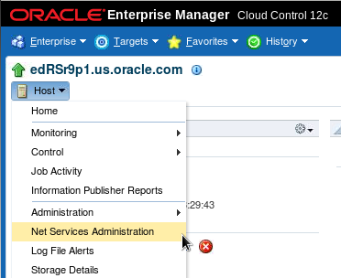
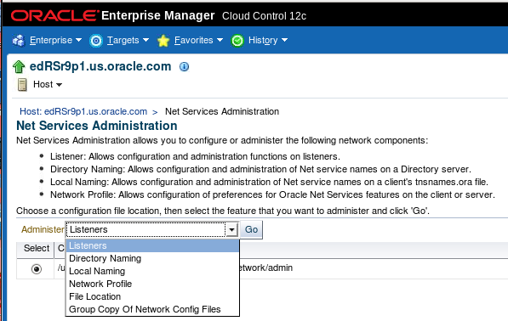
Enterprise Manager Cloud Control
Notes:
To administer Oracle Net Services in Enterprise Manager Cloud Control, select Net Services Administration in the Host menu for your target host.
The Net Services Administration page enables you to configure Oracle Net Services for any Oracle home across multiple file systems.
It also provides common administration functions for listeners such as starting and stopping a listener, and changing its tracing and logging characteristics. You can also look at a listener’s control status report.
You can also specify the ORACLE_HOME location where the Oracle Net Services configuration files are stored by selecting “File Location.”

Slide 13
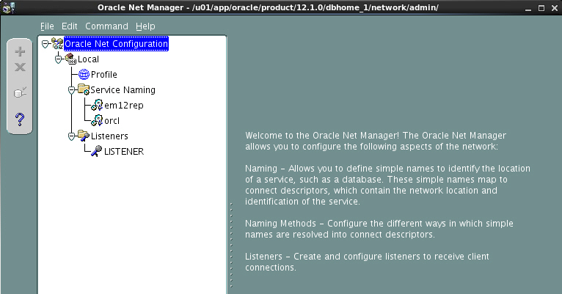
Oracle Net Manager
Notes:
Use Oracle Net Manager to configure Oracle Net Services for an Oracle home on a local client or server host.
You can invoke Oracle Net Manager in the following ways:
On Linux, enter netmgr at the operating system prompt.
On Microsoft Windows select:
Programs from the Start menu
Oracle - HOME_NAME
Configuration and Migration Tools
Net Manager

Slide 14
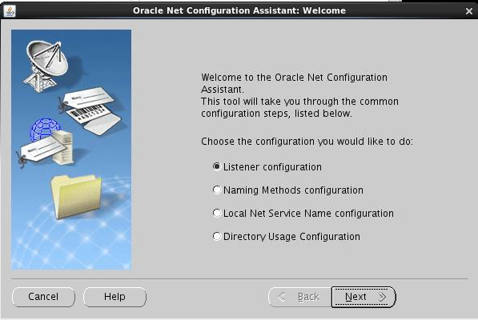
Oracle Net Configuration Assistant
Notes:
Oracle Net Configuration Assistant is executed by the Oracle Universal Installer during installation of Oracle Database software. It configures the following basic network components:
Listener names and protocol addresses
Naming methods
Net service names
Directory server usage: Configures a directory server for directory-enabled features

Slide 15
Utilitaire de contrôle des processus d'écoute
Les processus d'écoute Oracle Net peuvent être contrôlés à l'aide de l'utilitaire en mode ligne de commande lsnrctl
(ou à partir d'Enterprise Manager).
$ . oraenv
ORACLE_SID = [orcl] ? +ASM
$ lsnrctl
LSNRCTL for Linux: Version 11.2.0.1.0 - Production on 30-JUN-2009 00:47:01
Copyright (c) 1991, 2009, Oracle. All rights reserved.
Welcome to LSNRCTL, type "help" for information.
LSNRCTL> help
The following operations are available
An asterisk (*) denotes a modifier or extended command:
start stop status
services version reload
save_config trace spawn
change_password quit exit
set* show*
Notes:
Utilitaire de contrôle des processus d'écoute
Lorsqu'une instance démarre, un processus d'écoute établit une voie de communication vers la base de données Oracle. Ce processus peut alors accepter les demandes de connexion à la base.
Vous pouvez contrôler le processus d'écoute à l'aide de l'utilitaire lsnrctl. Celui-ci permet les opérations suivantes :
Démarrer le processus d'écoute
Arrêter le processus d'écoute
Vérifier le statut du processus d'écoute
Réinitialiser le processus d'écoute à partir des paramètres du fichier de configuration
Configurer dynamiquement plusieurs processus d'écoute
Changer le mot de passe du processus d'écoute
La syntaxe de base de la commande de cet utilitaire est la suivante :
LSNRCTL> command [listener_name]
Lorsqu'une commande lsnrctl est exécutée, elle agit sur le processus d'écoute par défaut (nommé LISTENER), sauf si le nom d'un autre processus d'écoute est indiqué ou s'il s'agit de la commande SET CURRENT_LISTENER. Si le nom du processus d'écoute est LISTENER, l'argument listener_name peut être omis. Les commandes valides pour lsnrctl sont indiquées dans la diapositive ci-dessus.
Remarque : L'utilitaire lsnrctl se trouve dans les répertoires d'origine Oracle Home de Grid Infrastructure et d'Oracle Database. Avant de l'utiliser, il est important de définir les variables d'environnement pour le répertoire d'origine correct.

Slide 16
Syntaxe de l'utilitaire de contrôle de processus d'écoute
Les commandes de l'utilitaire de contrôle de processus d'écoute peuvent être exécutées à partir de la ligne de commande ou de l'invite LSNRCTL.
  Ligne de commande :
  Invite de l'utilitaire :
$ lsnrctl <command name>
$ lsnrctl start
$ lsnrctl status
LSNRCTL> <command name>
LSNRCTL> start
LSNRCTL> status
Notes:
Syntaxe de l'utilitaire de contrôle de processus d'écoute
Les commandes lsnrctl peuvent être exécutées à partir de l'invite de l'utilitaire ou à partir de la ligne de commande. Les deux commandes suivantes ont le même effet, mais l'une est exécutée à partir de la ligne de commande, et l'autre, à partir de l'invite de l'utilitaire :
Ligne de commande :
$ lsnrctl start
Invite de l'utilitaire :
$ lsnrctl
LSNRCTL for Linux: Version 11.2.0.1.0 - Production on 30-JUN-2009 01:00:01
Copyright (c) 1991, 2009, Oracle. All rights reserved.
Welcome to LSNRCTL, type "help" for information.
LSNRCTL> start
En général, la ligne de commande est utilisée pour exécuter des commandes individuelles ou des scripts. Pour lancer plusieurs commandes lsnrctl consécutives, l'invite de l'utilitaire est plus efficace. Notez que l'argument listener_name est omis. La commande STOP affecterait donc le processus d'écoute nommé LISTENER. Vous devez nécessairement passer par l'invite de l'utilitaire si le processus d'écoute est protégé par un mot de passe.

Slide 17
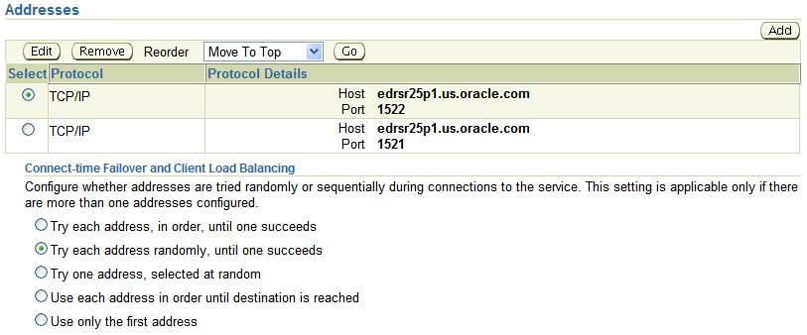
Options de connexion avancées
Oracle Net prend en charge les options de connexion avancées suivantes avec la résolution locale de noms et la résolution de noms d'annuaire :
  Gestion des incidents
  de connexion
  Equilibrage de la charge
  Routage source
Notes:
Options de connexion avancées
Quand un service de base de données est accessible via plusieurs adresses de protocole d'écoute, vous pouvez indiquer l'ordre d'utilisation de ces adresses. Elles peuvent être sélectionnées aléatoirement ou séquentiellement. Quand plusieurs processus d'écoute sont disponibles, par exemple dans les configurations RAC (Real Application Clusters), Oracle Net peut tirer parti des fonctionnalités de gestion des incidents de connexion et d'équilibrage de la charge, ainsi que du routage source Oracle Connection Manager.
Lorsque la gestion des incidents de connexion (connect-time failover) est activée, plusieurs adresses de processus d'écoute sont répertoriées pour l'alias. Si la première adresse n'est pas disponible, la deuxième est testée. Oracle Net continue d'essayer les adresses dans l'ordre indiqué jusqu'à ce qu'il parvienne à un processus d'écoute qui fonctionne ou jusqu'à ce que toutes les adresses aient été testées et aient échoué. La gestion transparente des incidents de connexion (TAF - Transparent Application Failover) est une fonctionnalité client qui permet la reconnexion aux bases de données disponibles en cas de panne d'une instance. Le serveur utilise des notifications pour déclencher les rappels TAF côté client.
Lorsque l'équilibrage de la charge (load balancing) est activé, Oracle Net sélectionne une adresse aléatoire dans la liste des adresses. La fonctionnalité d'équilibrage de la charge au moment de l'exécution optimise les performances de connexion en distribuant équitablement les connexions actives entre plusieurs répartiteurs. Dans un environnement RAC, l'équilibrage de la charge dans un pool de connexions permet également de répartir les connexions actives entre plusieurs instances.

Slide 18
Tester la connectivité Oracle Net
L'utilitaire tnsping qui teste les alias de service Oracle Net :
  assure la connectivité entre le client et le processus d'écoute Oracle Net
  ne vérifie pas que le service demandé est disponible
  prend en charge la résolution de noms Easy Connect :
  prend en charge la résolution locale de noms et la résolution de noms d'annuaire :
tnsping host01.example.com:1521/orcl
tnsping orcl
Notes:
Tester la connectivité Oracle Net
L'utilitaire tnsping est l'équivalent Oracle Net de l'utilitaire ping du protocole TCP/IP. Il permet de vérifier rapidement le chemin réseau vers une destination spécifique. Par exemple, entrez tnsping orcl dans une fenêtre de ligne de commande.
L'utilitaire vérifie que le nom d'hôte, le port et le protocole atteignent un processus d'écoute. En revanche, il ne vérifie pas si le processus d'écoute traite le nom de service. tnsping révèle également l'emplacement des fichiers de configuration. Cela peut s'avérer utile dans un système avec plusieurs emplacements ORACLE_HOME.

Slide 19
Configurer la communication entre bases de données
  L'envoi de données ou de messages entre sites nécessite une configuration réseau sur les deux sites.
  Vous devez configurer les éléments suivants :
    Connectivité réseau (TNSNAMES.ora, par exemple)
    Liens de base de données
CREATE DATABASE LINK <remote_global_name>
CONNECT TO <user> IDENTIFIED BY <pwd>
USING '<connect_string_for_remote_db>';
Notes:
Configurer la communication entre bases de données
Un lien de base de données est un objet du schéma d'une base qui permet d'accéder aux objets d'une autre base. Cette autre base n'est pas forcément un système de base de données Oracle. Pour accéder à des systèmes tiers, vous devez passer par les services hétérogènes (Heterogeneous Services) Oracle.
La création d'un lien de base de données privé nécessite le privilège système CREATE DATABASE LINK. La création d'un lien de base de données public nécessite le privilège système CREATE PUBLIC DATABASE LINK. Le privilège système CREATE SESSION sur la base de données Oracle distante est également requis.
Quand une application utilise un lien de base de données pour accéder à une base distante, Oracle Database établit une session sur la base de données distante pour répondre à la demande locale. La clause CONNECT TO utilisée pour créer le lien détermine la manière d'établir la connexion à la base distante. Vous pouvez créer des liens de base de données avec utilisateur fixe, utilisateur courant ou utilisateur connecté. Les liens de base de données avec utilisateur courant ne sont disponibles qu'avec l'option Oracle Advanced Security. L'exemple de la diapositive illustre la syntaxe qui permet de créer un lien de base de données avec utilisateur fixe.
Une fois que vous avez créé ce lien, vous pouvez l'utiliser pour faire référence aux tables et aux vues de l'autre base de données. Dans les instructions SQL, vous avez la possibilité de pointer vers une table ou une vue de l'autre base de données en ajoutant @dblink au nom de la table ou de la vue. Vous pouvez interroger les tables et les vues de la base distante ou leur appliquer des instructions INSERT, UPDATE, DELETE ou LOCK TABLE.

Slide 20
Se connecter à une autre base de données
REMOTE_ORCL =
(DESCRIPTION =
(ADDRESS = (PROTOCOL = TCP)
(HOST = host02.example.com)
(PORT = 1521))
(CONNECT_DATA =
(SERVER = DEDICATED)
(SERVICE_NAME = orcl.example.com)
)
)
tnsnames.ora
CONNECT hr/hr@orcl;
CREATE DATABASE LINK remote
CONNECT TO HR IDENTIFIED BY HR
USING 'REMOTE_ORCL';
SELECT * FROM employees@remote
SQL*Plus
Notes:
Se connecter à une autre base de données
La diapositive ci-dessus présente l'entrée qui doit être incluse dans tnsnames.ora avant la création d'un lien de base de données.
Cet exemple utilise un lien de base de données avec utilisateur fixe (nommé REMOTE) qui se connecte à l'utilisateur HR à l'aide de la chaîne de connexion REMOTE_ORCL. Une fois que vous avez créé ce lien, vous pouvez l'utiliser pour faire référence aux tables et aux vues de l'autre base de données.
Voici la description de la vue :
SQL> DESC DBA_DB_LINKS
Name Null? Type
-------------------- -------- ----------------------------
OWNER NOT NULL VARCHAR2(30)
DB_LINK NOT NULL VARCHAR2(128)
USERNAME VARCHAR2(30)
HOST VARCHAR2(2000)
CREATED NOT NULL DATE
SQL> select owner, db_link, username from dba_db_links;
OWNER DB_LINK USERNAME
----------- ------------------- ---------
HR REMOTE.EXAMPLE.COM HR

